Slide 1
Бегущий пацанчик
Авторы:
Титов Ф.
Даньшин с.

Slide 2
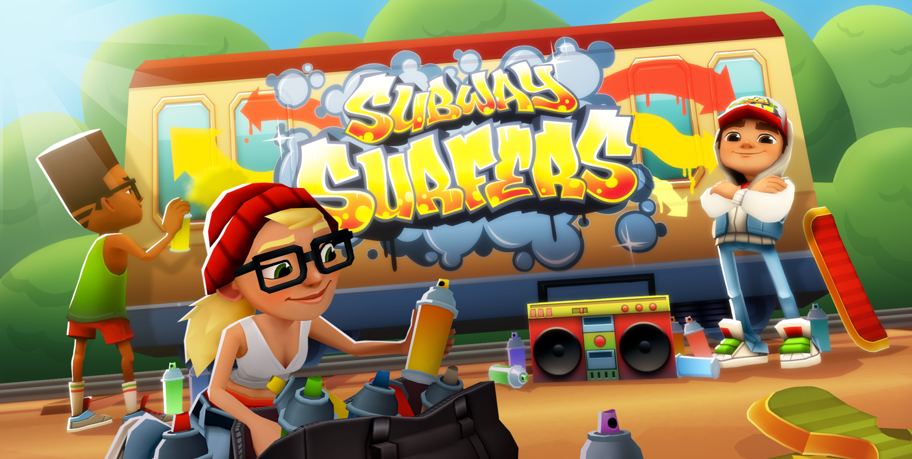
Идея
Мы решили сделать игры-раннер. Смысл игр этого жанра заключается в том, чтобы преодолеть как можно большее расстояние на случайно генерирующейся карте. Самая популярная игра жанра – Subway Surfers

Slide 3
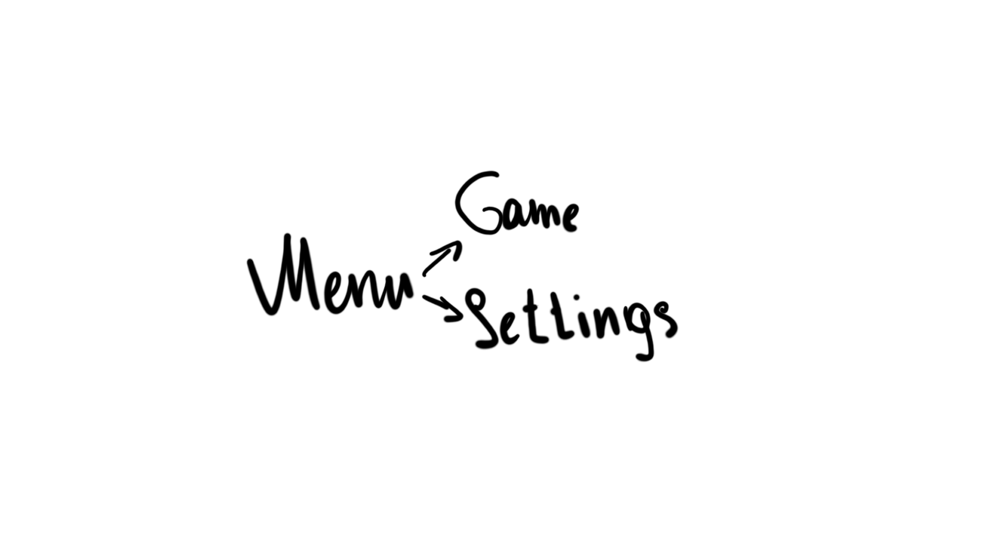
реализация
Было решено разделить игру на 3 составляющие: главное меню, настройки и саму игру.

Slide 4
реализация
Player
Map
StaticMapObject
Coin
Ghost
Rock
LoopedImage
ClickButton
Setting
CheckBox
calculate_size_for_background
load_im
MusicPlayer
MySpriteGroup
MySprite
Menu
Class
Game
main.py
cycles.py
objects.py
services.py

Slide 5
Разделение задач
Федор:
Реализация прыжка персонажа
Главное меню
Настройки
Семён
Графическая составляющая
Игра

Slide 6
Улучшения
Магазин
Вариативность графики и музыки
Квесты

